Slide 1
Муниципальное бюджетное дошкольное образовательное учреждение детский сад компенсирующего вида «Звездочка» г. Зернограда
«ИСПОЛЬЗОВАНИЕ МЕТОДА МНЕМОТЕХНИКИ
В ЛОГОПЕДИЧЕСКОЙ РАБОТЕ
ДЛЯ ФОРМИРОВАНИЯ РЕЧИ ДОШКОЛЬНИКОВ
С МОТОРНОЙ АЛАЛИЕЙ»
Учитель-логопед
I квалификационной категории
Хилай Марина Аркадьевна
г. Зерноград, 2014 г.

Slide 2
То, что упущено в детстве, очень трудно,
почти невозможно наверстать в зрелые годы…
В.А. Сухомлинский
С 1 января 2014 г. вступил в силу Приказ Министерства образования и науки РФ «Об утверждении федерального государственного образовательного стандарта дошкольного образования» (от 17.10.13 г. № 1155). Стандарт начального общего образования обучающихся с ограниченными возможностями здоровья (ОВЗ) учитывает их возрастные, типологические и индивидуальные особенности, особые образовательные потребности
ФГОС ДО определил целевые ориентиры – социальные и психологические характеристики личности ребёнка на этапе завершения дошкольного образования, среди которых речь занимает одно их центральных мест как самостоятельно формируемая функция умственного развития каждого ребенка…

Slide 3
Нормативно-правовая база, регулирующая деятельность учителя-логопеда в соответствии с ФГОС ДО
Конвенция о правах ребенка ООН (20.11.89г.);
Конвенция ООН о правах инвалидов (13.12.2006г.);
Федеральный закон «О ратификации Конвенции о правах инвалидов» № 46-ФЗ от 03.05.2012г.;
Федеральный закон "Об образовании в Российской Федерации» № 273-ФЗ от 29.12.2012г., ст.5, ст.12.6; 
«Об утверждении федерального государственного образовательного стандарта дошкольного образования» (Приказ Минобрнауки России
№ 1155 от 17.10.2013г.);
«Санитарно-эпидемиологические требования к устройству, содержанию и организации режима работы дошкольных образовательных организаций» (Постановление Главного государственного санитарного врача Российской Федерации № 26 от 15.05.2013г. «Об утверждении СанПиН 2.4.1.3049-13»; 
«Об утверждении Порядка организации и осуществления образовательной деятельности по основным общеобразовательным программам – образовательным программам дошкольного образования» (Приказ Минобрнауки России № 1014 от 30.08.2013г.)

Slide 4
Актуальность адаптированной системы работы
В настоящее время в системе специального образования приоритетной и социально значимой остается проблема развития связной речи детей дошкольного возраста с особыми образовательными потребностями, в частности, с тяжелыми нарушениями речи (ТНР). Связная речь является одной из наиболее сложных видов речевой деятельности. Использование традиционных методов работы с данной категорией воспитанников недостаточно, необходимо находить новые «обходные» пути решения задач формирования связной речи у детей дошкольного возраста, эффективность которых была бы очевидна.
Цель ― проектирование модели адаптированной системы коррекционно-развивающей деятельности, максимально обеспечивающей создание условий для всестороннего развития ребенка с тяжелыми нарушениями речи
Задачи:
способствовать общему развитию дошкольников с тяжелыми нарушениями речи, коррекции их психофизического развития, подготовке их к успешному обучению в школе;
создать благоприятные условия для развития детей в соответствии с их возрастными и индивидуальными особенностями и возможностями;
обеспечить развитие способностей и творческого потенциала каждого ребенка как субъекта отношений с самим собой, с другими детьми и взрослыми;
способствовать объединению обучения и воспитания в целостный образовательный процесс

Slide 5
Практическая значимость адаптированной системы логопедической работы
Во многих исследованиях в области отечественной специальной педагогики анализируются различные аспекты речевой деятельности детей с тяжелыми нарушениями речи, в том числе и с алалией
Данные исследования отражены в работах М. Е. Хватцева,
Р. Е. Левиной, В. К. Орфинской, Н.Н.Трауготт, Е.Ф.Соботович,
С.Н.Шаховской, В.К.Воробьевой и др.
В результате анализа литературы была сформулирована проблема адаптированной системы логопедической работы:
«Использование мнемотаблиц в логопедической работе с детьми дошкольного возраста с моторной алалией»
Алалия - в буквальном переводе «безречие» (от греч. «а» — отрицание, «lalio» — говорю, речь) — грубое недоразвитие или полное отсутствие речи, вызванное органическими поражениями корковых речевых центров головного мозга, произошедшими внутриутробно или в первые 3 года жизни ребенка.
Ученые выделяют следующие формы алалии:
- моторная (экспрессивная);
- сенсорная;
- сенсомоторная

Slide 6
Классификация алалии
АЛАЛИЯ
Сенсорная –
недоразвитие импрессивной
речи, поражение речеслухового анализатора (центра Вернике)
Сенсомоторная
(смешанная)
Моторная –
недоразвитие экспрессивной речи поражение речедвигательного анализатора (центра Брока)
Афферентная Ребенок затрудняется в нахождении отдельных артикуляций, для его речи характерны замены артикуляционно схожих звуков. Ребенок также не может воспроизвести, повторить слово, фразу
Эфферентная У ребенка страдает переключение от одной артикуляции к другой, ему трудно включиться в движение, выполнить серию движений. В речи детей грубо искажена слоговая структура слов (при этом нарушения звукопроизношения отходят на второй план)

Slide 7
В результате мониторинга речевой деятельности дошкольников с ОВЗ была выявлена категория воспитанников, у которых отмечаются:
задержка формирования всех двигательных умений;
неспособность правильно проговаривать слова, перестановка звуков и слогов в слове;
неспособность грамматически правильно построить распространенное предложение;
бедность речи, недостаточный словарный запас;
нарушение программирования целого высказывания: односложная, состоящая лишь из простых предложений речь;
неспособность построить монолог: например, сюжетный или описательный рассказ на предложенную тему, пересказ текста своими словами
Результаты мониторинга речевой деятельности дошкольников с тяжелыми нарушениями речи в (%)
(средний показатель)
Сравнительный анализ состояния речевой деятельности дошкольников показал необходимость использования нетрадиционных методов работы над связной речью детей с моторной алалией, в частности метода мнемотехники

Slide 8
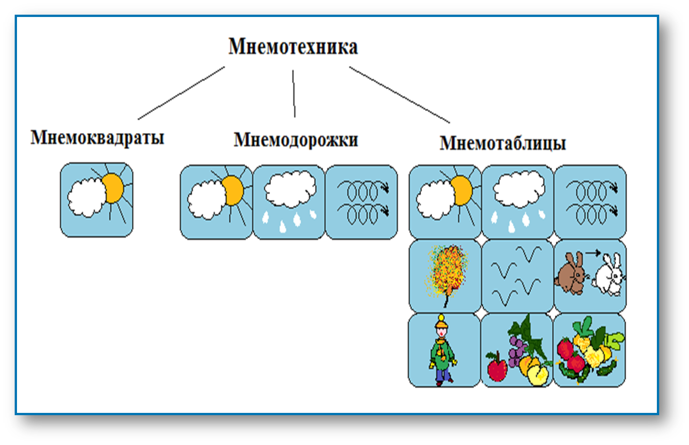
Метод мнемотехники
Мнемотехника (в переводе с греческого «быстрое запоминание») - это система методов и приемов, обеспечивающих эффективное запоминание, сохранение и воспроизведение информации
Структура мнемотехники

Slide 9
Практическая значимость применения метода мнемотехники
Использование мнемотехнических таблиц, мнемодорожек и мнемоквадратов - позволяет ребенку систематизировать свой непосредственный опыт. Ребенок с опорой на ассоциативные образы памяти устанавливает причинно-следственные связи, делает выводы, учиться аналитико-синтетической деятельности.
В сознании детей графические образы связывают прошлое, настоящее и будущее, образуя целостный образ запоминаемого события.
Задачи использования метода мнемотехники:
развитие речи;
развитие мелкой моторики кисти руки при частичном или полном графическом воспроизведении;
развитие основных психических процессов: памяти, внимания, образного мышления;
развитие умения перекодирования информации (преобразование из абстрактных символов в образы).

Slide 10
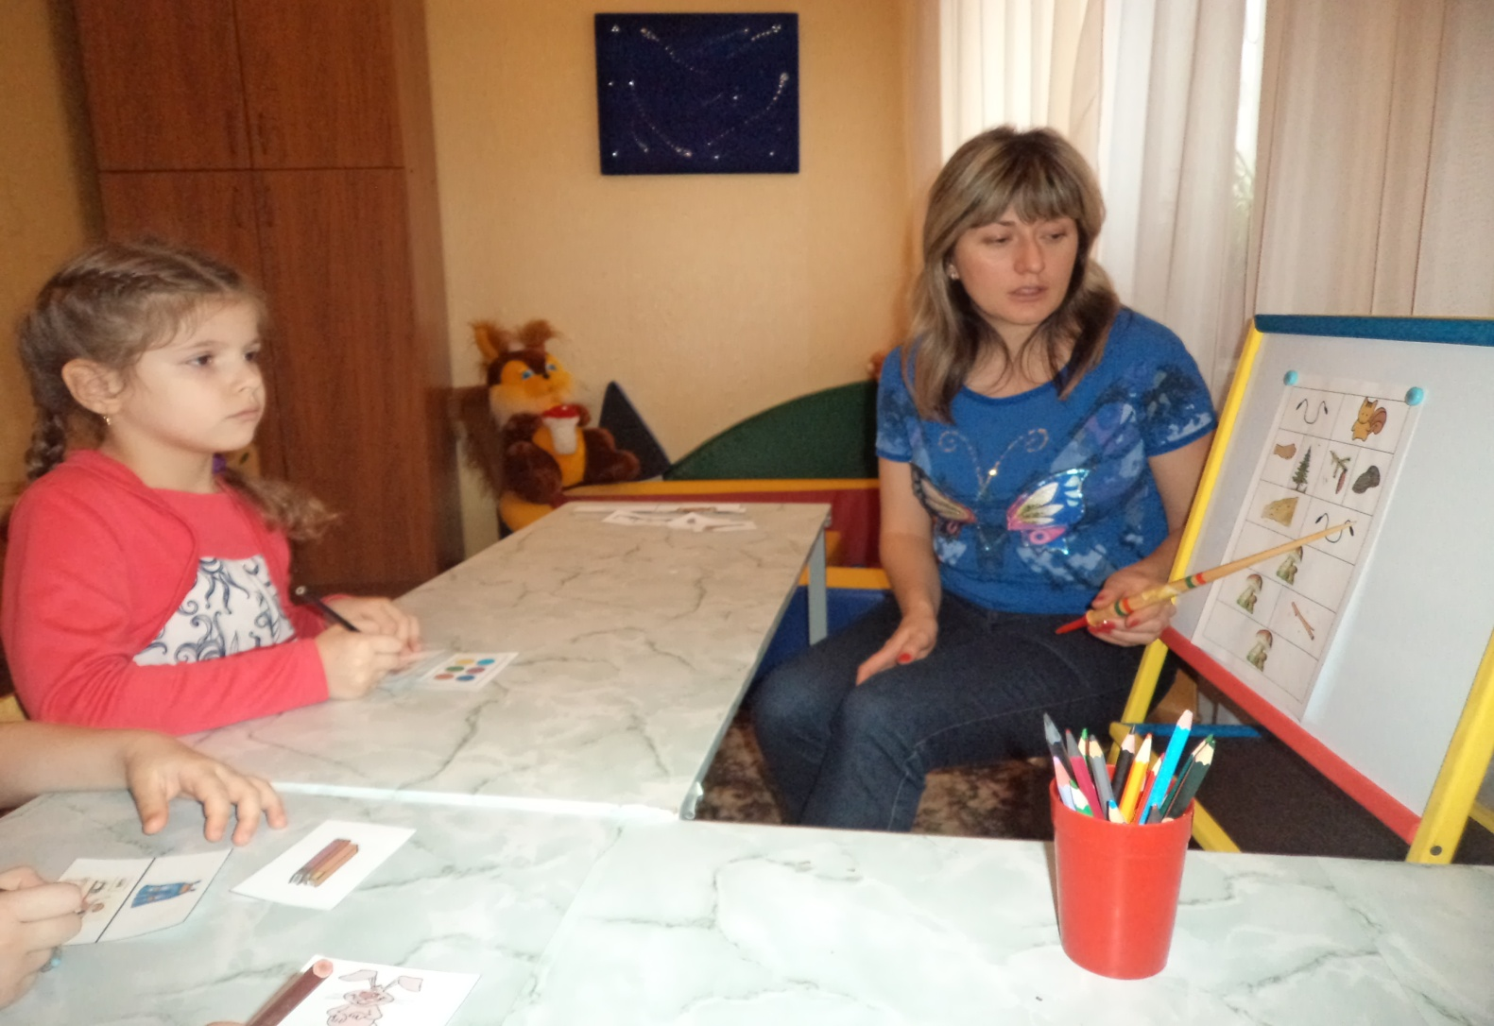
Работа с мнемотаблицей состоит из нескольких этапов:
I - этап – Рассматривание таблиц и разбор того, что на ней изображено

Slide 11
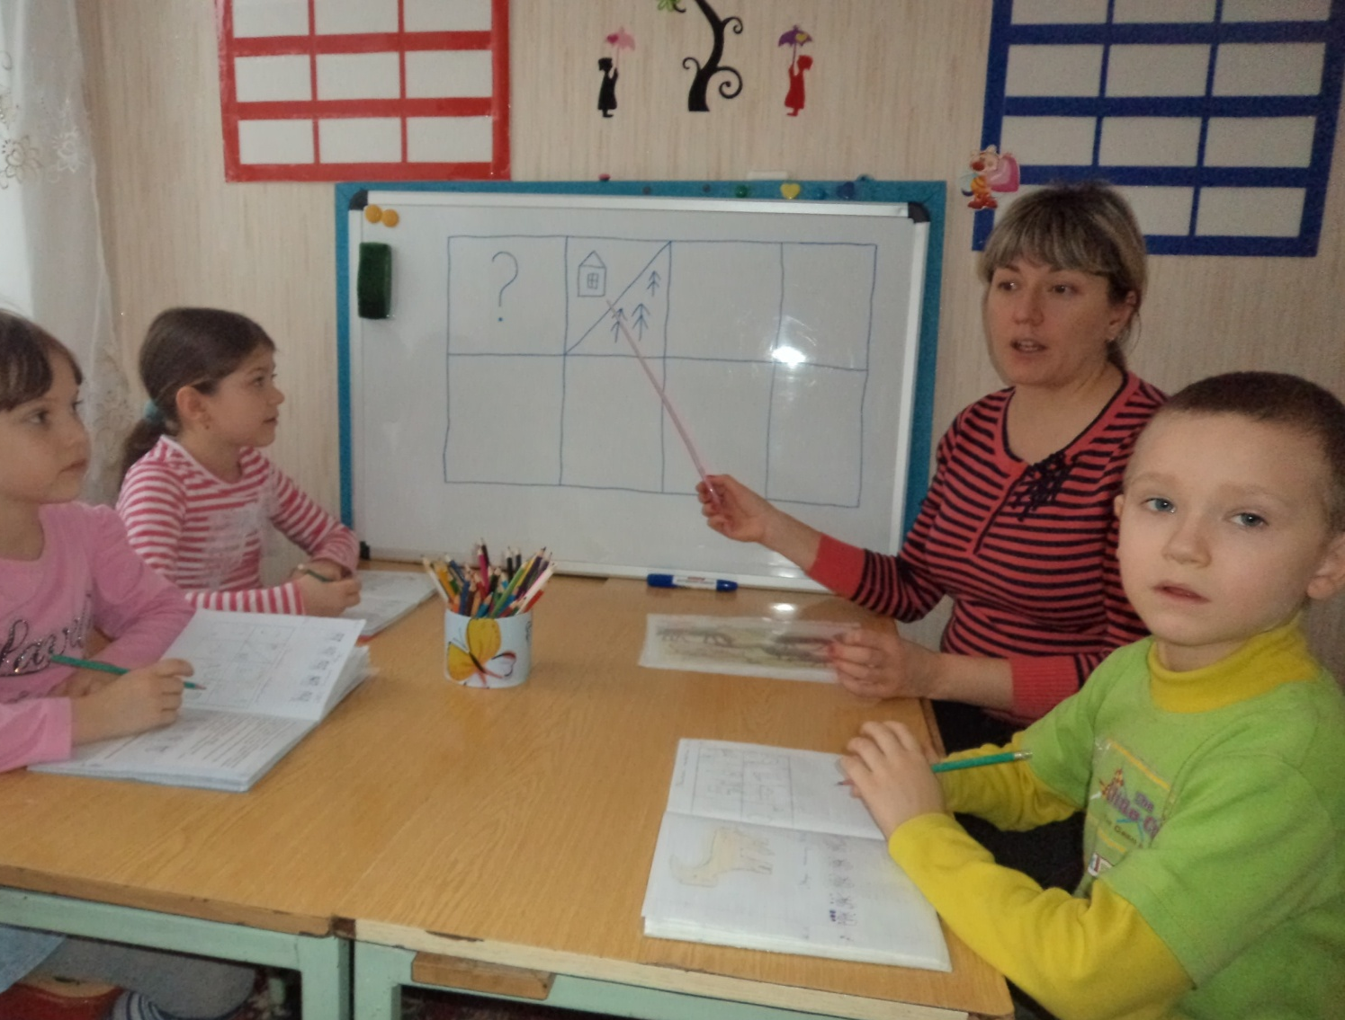
II - этап – Осуществляется перекодирование информации, т.е преобразование из символов в образы

Slide 12
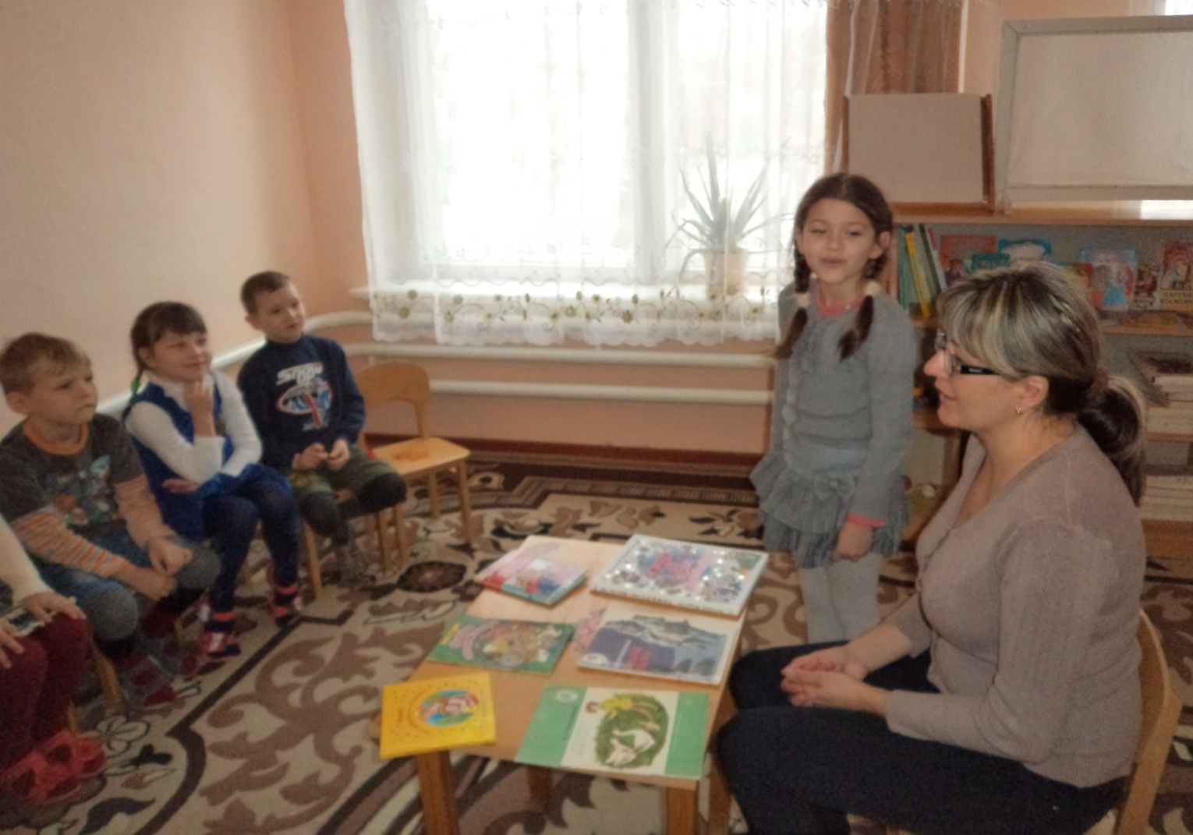
III - этап – После перекодирования информации осуществляется пересказ сказки (рассказа), стихотворения с опорой на символы в образы, т. е. происходит отработка метода запоминания

Slide 13
Результативность опыта
Сравнительные данные мониторинга речевой деятельности дошкольников с тяжелыми нарушениями речи до и после применения
адаптированной системы логопедической работы в (%)
Уровень ниже среднего Средний уровень Высокий уровень
2012 г. - 34% 64% 2%
2013 г. - 30% 59% 11%
2014 г. - 27% 50% 23%
Динамика развития речевой деятельности воспитанников:
вдвое увеличилось количество детей с высоким уровнем речевого развития (с 2 % до 23 %);
со средним уровнем было 64 %, а стало 50 %;
на уровне ниже среднего осталось 27 % воспитанников (это обусловлено сложными нарушениями психофизического развития органического генеза)
У ребят увеличился круг знаний об окружающем мире, появилось желание пересказывать тексты, придумывать интересные истории; появился интерес к заучиванию стихов; словарный запас вышел на более высокий уровень; дети преодолевают робость, застенчивость, учатся свободно держаться перед аудиторией сверстников и родителей

Slide 14
Вывод
Таким образом, была отмечена положительная динамика использования метода мнемотехники для заучивании и воспроизведении различных текстов с детьми дошкольного возраста с тяжелыми нарушениями речи.
Положительные эффекты от применения данного метода следующие:
повышение объема зрительной и вербальной памяти воспитанников;
развитие визуального мышления;
выработка устойчивого внимания (способность к длительной концентрации);
ускорение сроков автоматизации звуков;
формирование способности к эффективному самостоятельному обучению.
Применять мнемотехнические приемы можно не только на занятии по развитию речи, но и на музыкальных занятиях, на занятиях по формированию элементарных математических представлений, обучению грамоте, физкультурно-оздоровительных занятиях.

Slide 15
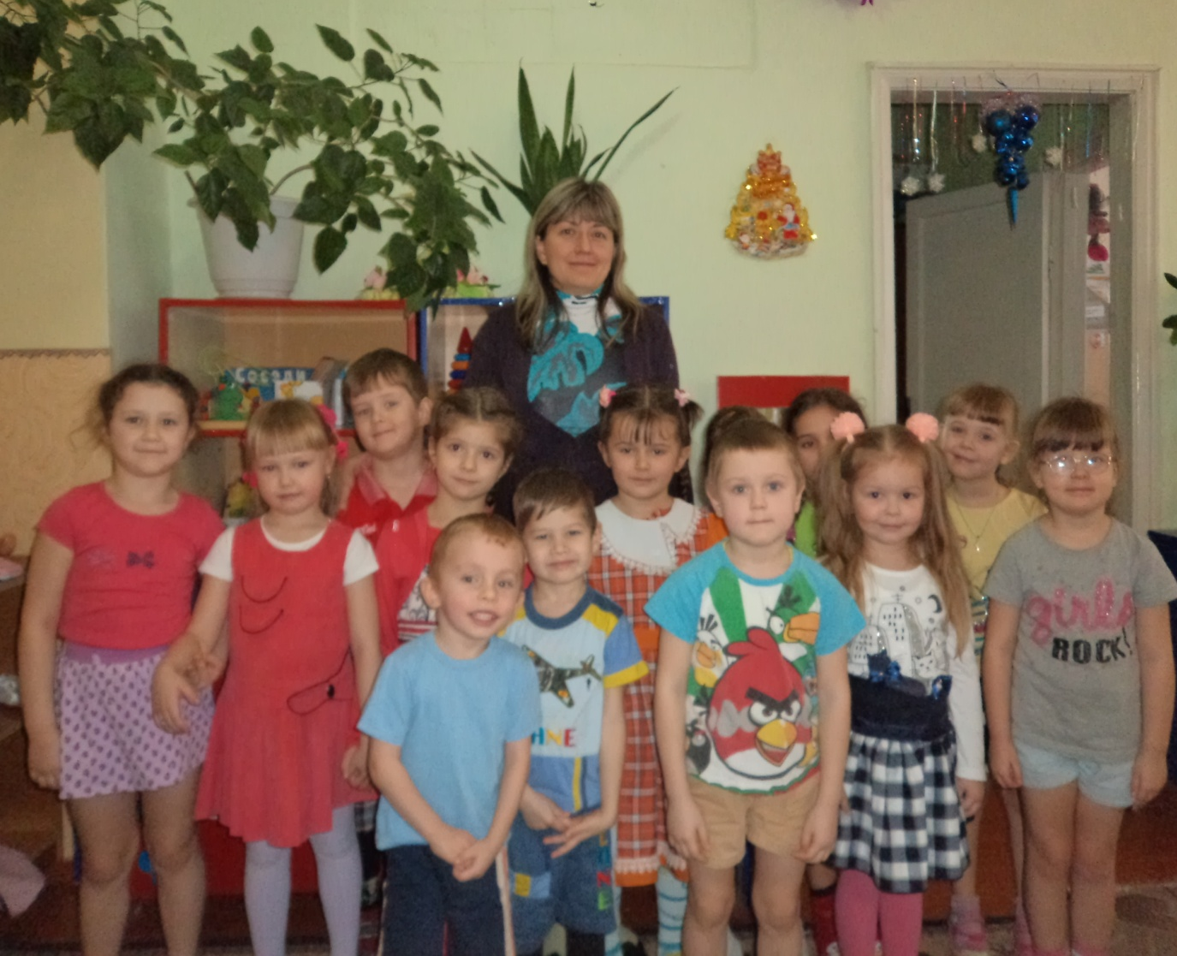
Благодарю за внимание!

